Slide 1

Բարի գալուստ .NET/C# դասընթացին
Սովորիր ծրագրավորել, սովորիր լուծել խնդիրներ
Notes:
Բարի գալուստ .NET/C# 2921-22 դասընթադին:
Դասընթացը բացարձակ անվճար և օնլայն է։ Բոլոր նյութերը հասանելի են YouTube-ում։
Այս դասընթացում կծանոթանանք դասընթացի կառուցվածքին, անհրաժեշտ գործիքներին։ Նաև կսովորենք ինչպես է աշխատում համակարգիչը և ծրագրավորման լեզուները։

Slide 2
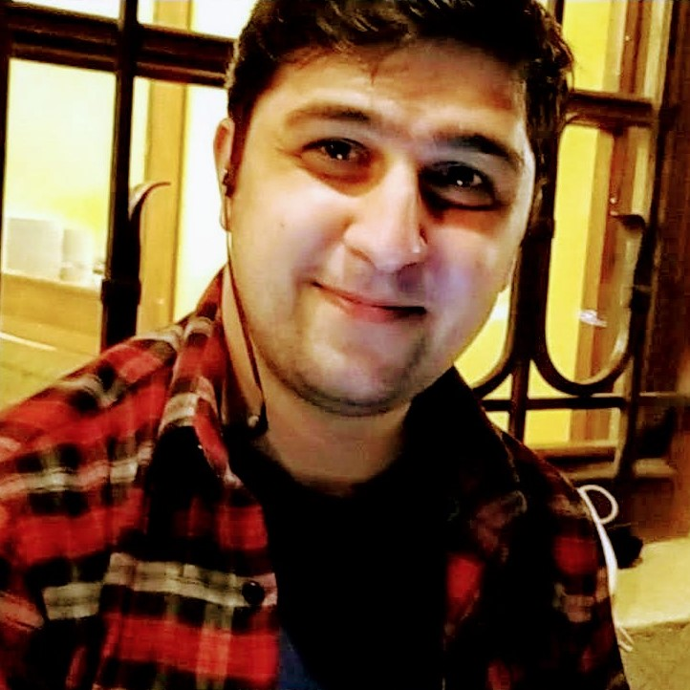
David Babayan
CEO at Madatech
President at .NET Community Armenia
Speaker at .NET Foundation
Senior IT Architect
10+ Years in IT

Slide 3
Հետևեք ինձ
https://fb.com/david.babayan.95
https://twitter.com/davidbabayan4
https://github.com/davidbabayan
Notes:
Հետևեք ինձ սոց ցանցերում՝
Facebook -> https://fb.com/david.babayan.95
Twitter -> https://twitter.com/davidbabayan4
Github -> https://github.com/davidbabayan

Slide 4
C# Աշնանային դասընթացի մասին
Մուտքը բացարձակ անվճար է,
Շաբաթը մեկ անգամ ուղիղ միացում,
Բոլոր դասերը ձայնագրվում են և հասանել են լինելու YouTube-ում,
Միացումների օրերը կհայտարարվեն նախապես Facebook-ի և twitter-ի իմ էջում,
Ուղիղ միացման ժամանակ հարցերը գրում ենք ցանկացած պահի, իսկ ես դրանց կպատասխանեմ Q&A սեկցիաներում,
Միացումից դուրս հարցերը գրում ենք twitter-ում,

Slide 5
Դասեր
Նախորդ դասի հանձնարարության ստուգում (10 րոպե),
Թեմա 1 (50 րոպե),
Հարց ու պատասխան 1 (10 րոպե),
Թեմա 2 (50 րոպե),
Հարց ու պատասխան 2 (10 րոպե),
Տնային աշխատանք (10 րոպե)։

Slide 6
Թեմաներ
1. Ծանոթություն ՏՏ-ին
9. Աբստրակցիա և ինտերֆեյսեր
2. .NET և C#
10. Բացառություններ
3. Փոփոխականներ
11. Ջեներիկներ և կոլեկցիաներ
4. Պայմաններ և ցիկլեր
12. Դելեգատներ և Լամբդա
5. Զանգվածներ և ֆունկցիաներ
13. Սթրիմեր և ֆայլեր
6. Debuging և թեստեր
14. Սերիալիզացիա և API-ներ
7. OOP ծրագրավորում
15. Ասինխռոն և տվյալների բազաներ
8. OOP 3 գաղափարները

Slide 7
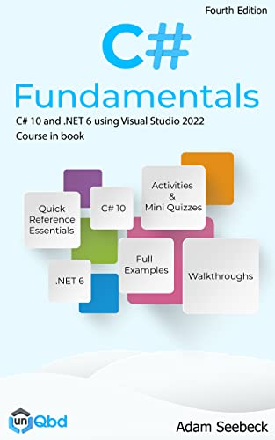
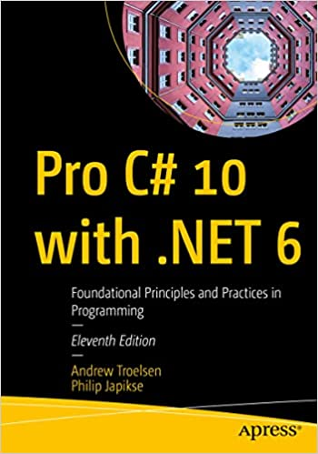
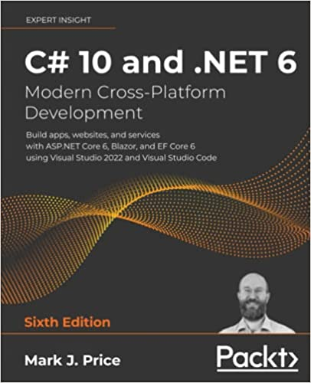
Ընթերցելու նյութեր
C# and .NET 6 using Visual Studio 2022
Pro C# 10 with .NET 6
C# 10 and .NET 6 – Modern Cross-Platform Development
Notes:
Դասընթացում նշված գները կարելի է գնել հետևյալ հղումներով՝
C# and .NET 6 using Visual Studio 2022 -> https://www.amazon.com/Fundamentals-using-Visual-Studio-Course-ebook/dp/B09L79M4DJ/
Pro C# 10 with .NET 6 -> https://www.amazon.com/Pro-NET-Foundational-Principles-Programming/dp/1484278682/
C# 10 and .NET 6 – Modern Cross-Platform Development -> https://www.amazon.com/10-NET-Cross-Platform-Development-websites/dp/1801077363/

Slide 8
Բաժանորդագրվիր Patreon-ում
https://patreon.com/davidbabayan
Notes:
Բաժանորդագրվիր ինձ Patreon-ում և օգնիր զարգացնել իմ ալիքը -> https://patreon.com/davidbabayan

Slide 9
Ծանոթություն համակարգչին
Համակարգչի մասեր
Ծրագրային ապահովում
Ծրագրավորման լեզուներ

Slide 10
Համակարգիչը աշխատում է երեք փուլերով
Մուտքագրում Input
Մշակում Processing
Արտածում Output

Slide 11
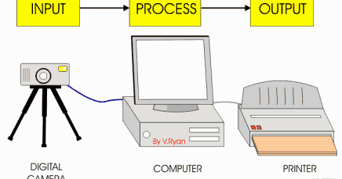

Slide 12

Համակարգչի մասեր

Slide 13
Պրոցեսոր

Slide 14
Օպերատիվ հիշողություն

Slide 15
Հիմնական հիշողություն

Slide 16
Մայր Սալիկ

Slide 17
Գրաֆիկական պրոցեսոր

Slide 18
Ծրագրավորում
Համակարգչի ծրագրավորում
Ծրագրավորման լեզուներ և նրանց տեսակները

Slide 19

Երկուական-բինար համակարգ
Notes:
Երկուական համակարգը ավելի մանրամասն հասկանալու համար դիտեք այս տեսանյութը՝ https://youtu.be/aka2J_TBeuI

Slide 20
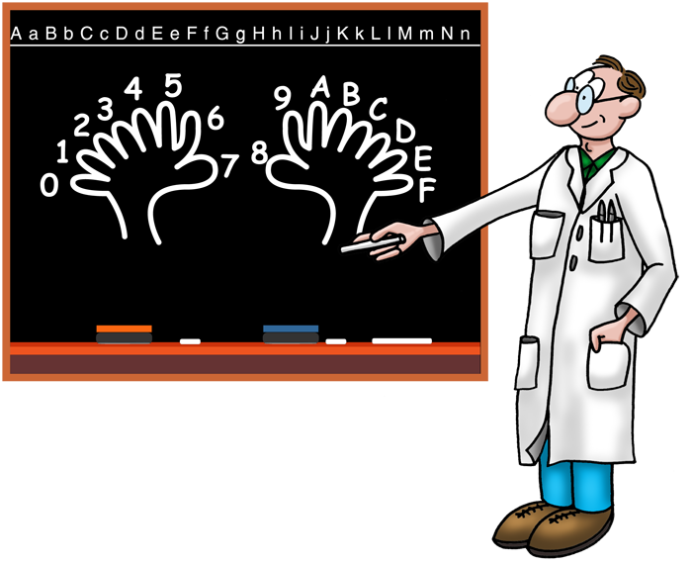
տասնվեցական համակարգ
Notes:
Տասնվեցական համակարգը ավելի մանրամասն հասկանալու համար դիտեք այս տեսանյութը՝ https://youtu.be/2TB-HjK4WNM

Slide 21

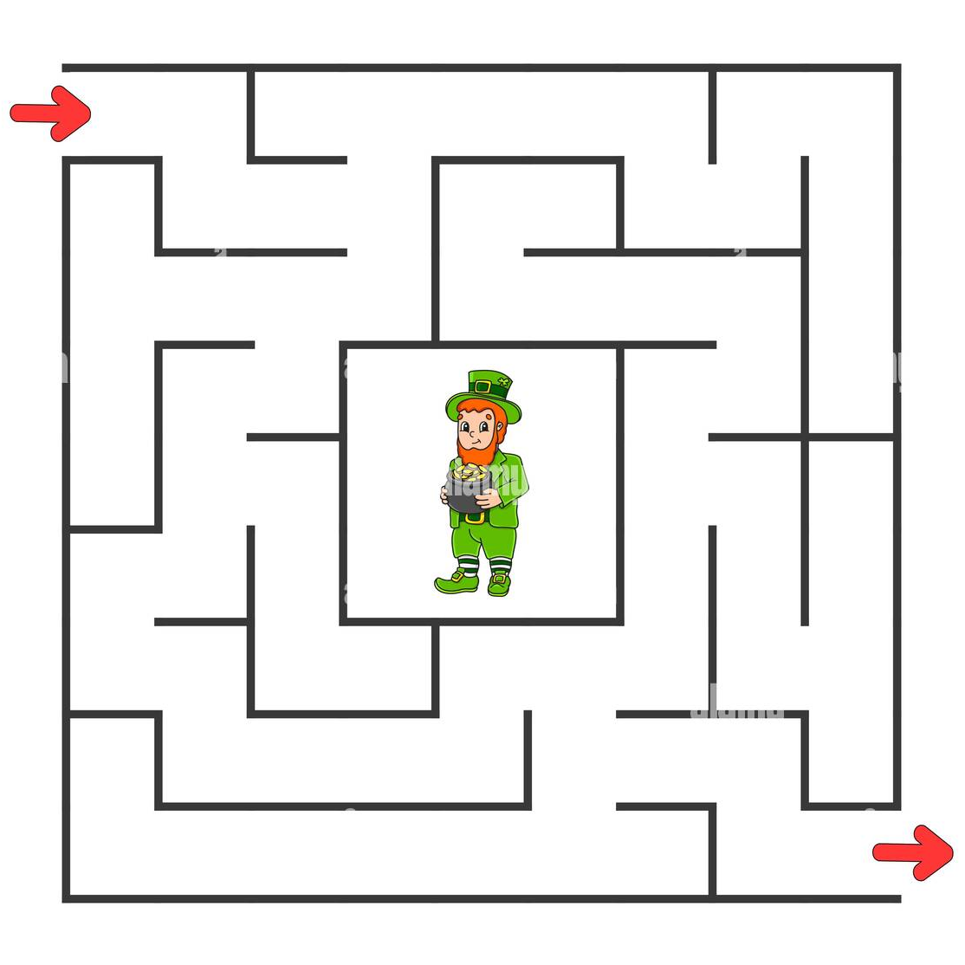

Համակարգիչը հասկանում է միայն հրահանգներ
Գնա ինչպես ճանապարհը տանում է:
Գնա ուղիղ 2 քայլ,
Թեքվիր ձախ,
Գնա ուղիղ 4 քայլ ,
Թեքվիր աջ։

Slide 22
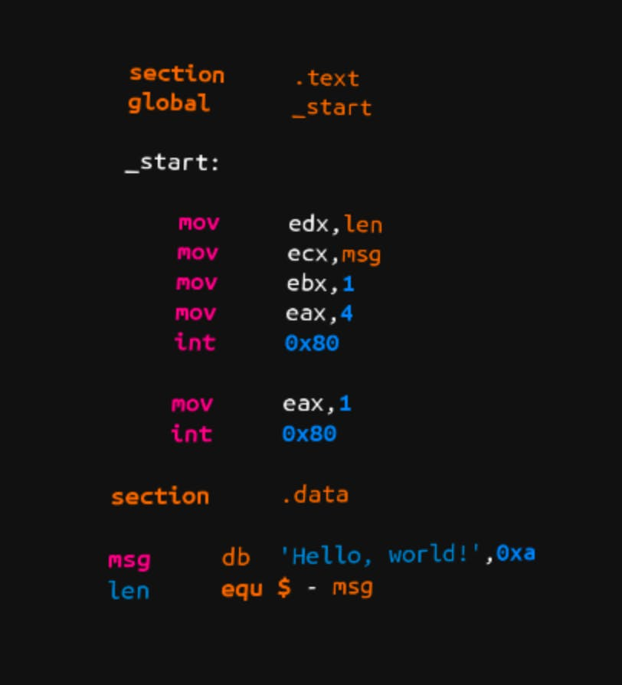
Ասեմբլեր

Slide 23
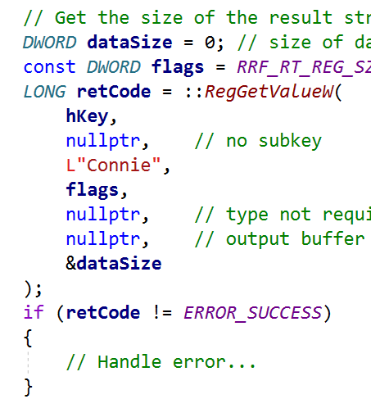
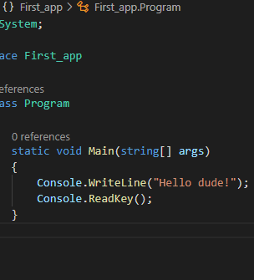
Համակարգչային
Կոդ
Ցածր Մակարդակի
Լեզու
Բարձր Մակարդակի
Լեզու

Slide 24
C-ընտանիքի լեզուներ
;
=
{}

Slide 25
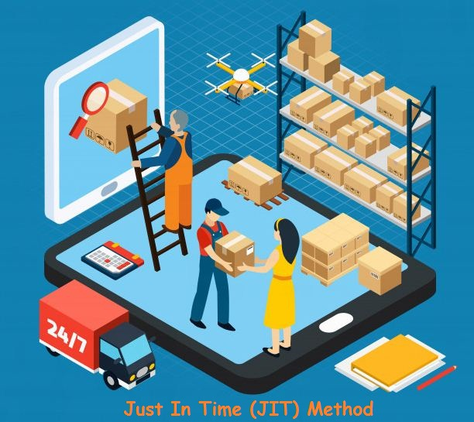
JIT

Slide 26

Open-source գաղափար

Slide 27
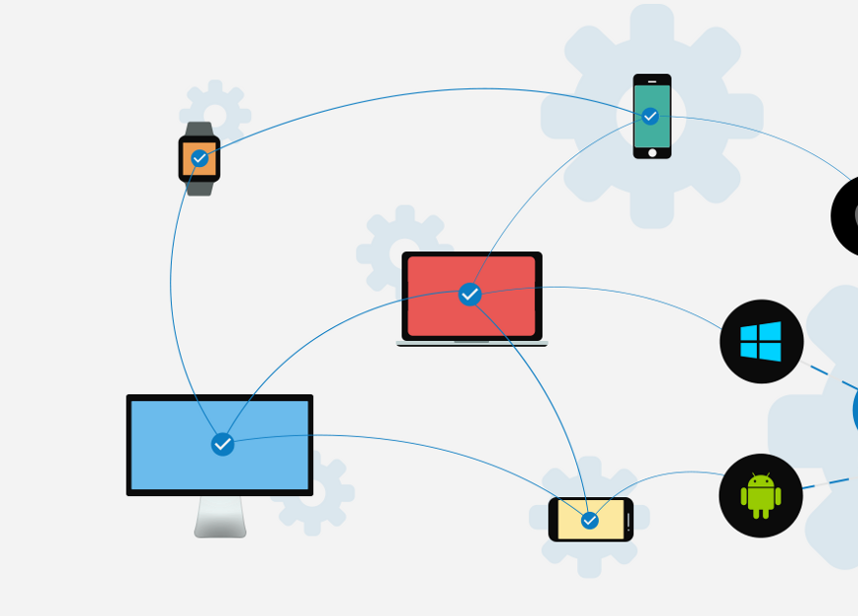
Cross-Platform գաղափար

Slide 28
Հարցեր

Slide 29






Գործիքներ
GitHub Հաշիվ
github.com
Visual Studio Code
code.visualstudio.com
PowerShell
github.com/PowerShell/PowerShell
.NET CLI
dot.net
Git CLI
git-scm.com
GitHub CLI
cli.github.com
Windows Terminal
github.com/microsoft/terminal
Notes:
Անհրաժեշտ գործիքները՝
GitHub -> https://github.com
Visual Studio Code -> https://code.visualstudio.com
PowerShell -> https://github.com/PowerShell/PowerShell
.NET CLI -> https://dot.net
Git CLI -> https://git-scm.com
GitHub CLI -> https://cli.github.com
Windows Terminal -> https://github.com/microsoft/terminal

Slide 30
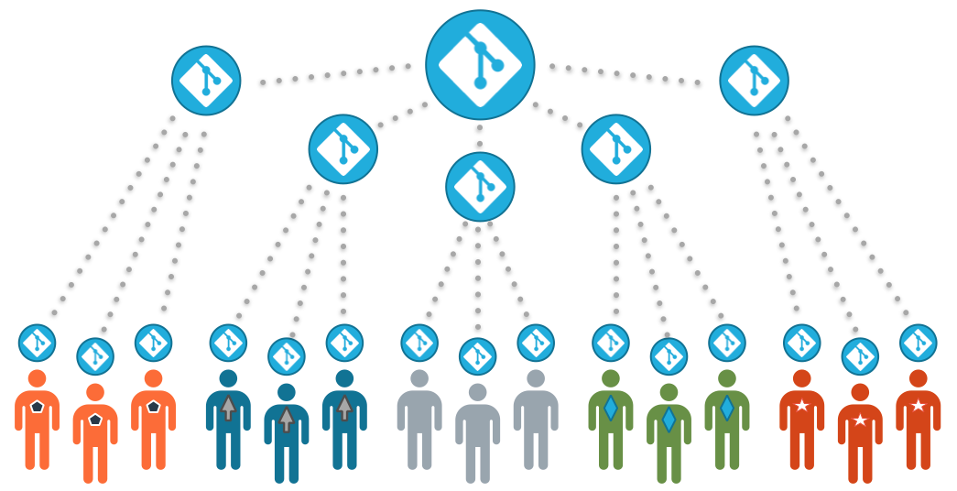
Git` եկեք աշխատենք միասին

Slide 31
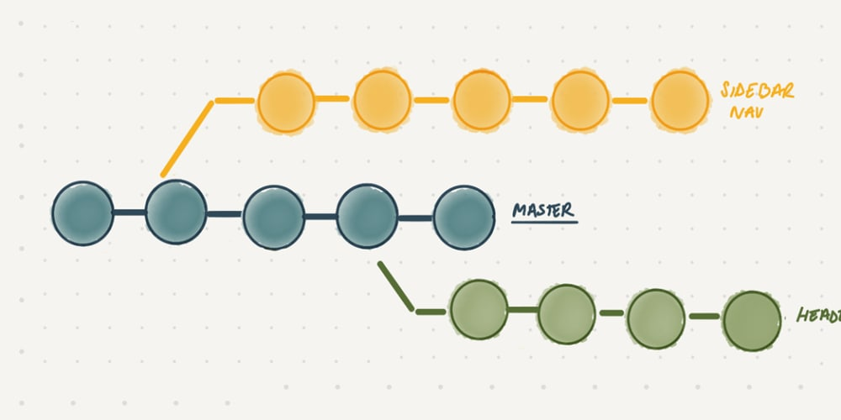
Git` ձեռք չտանք աշխատող կոդին

Slide 32
Հարցեր

